Slide 1
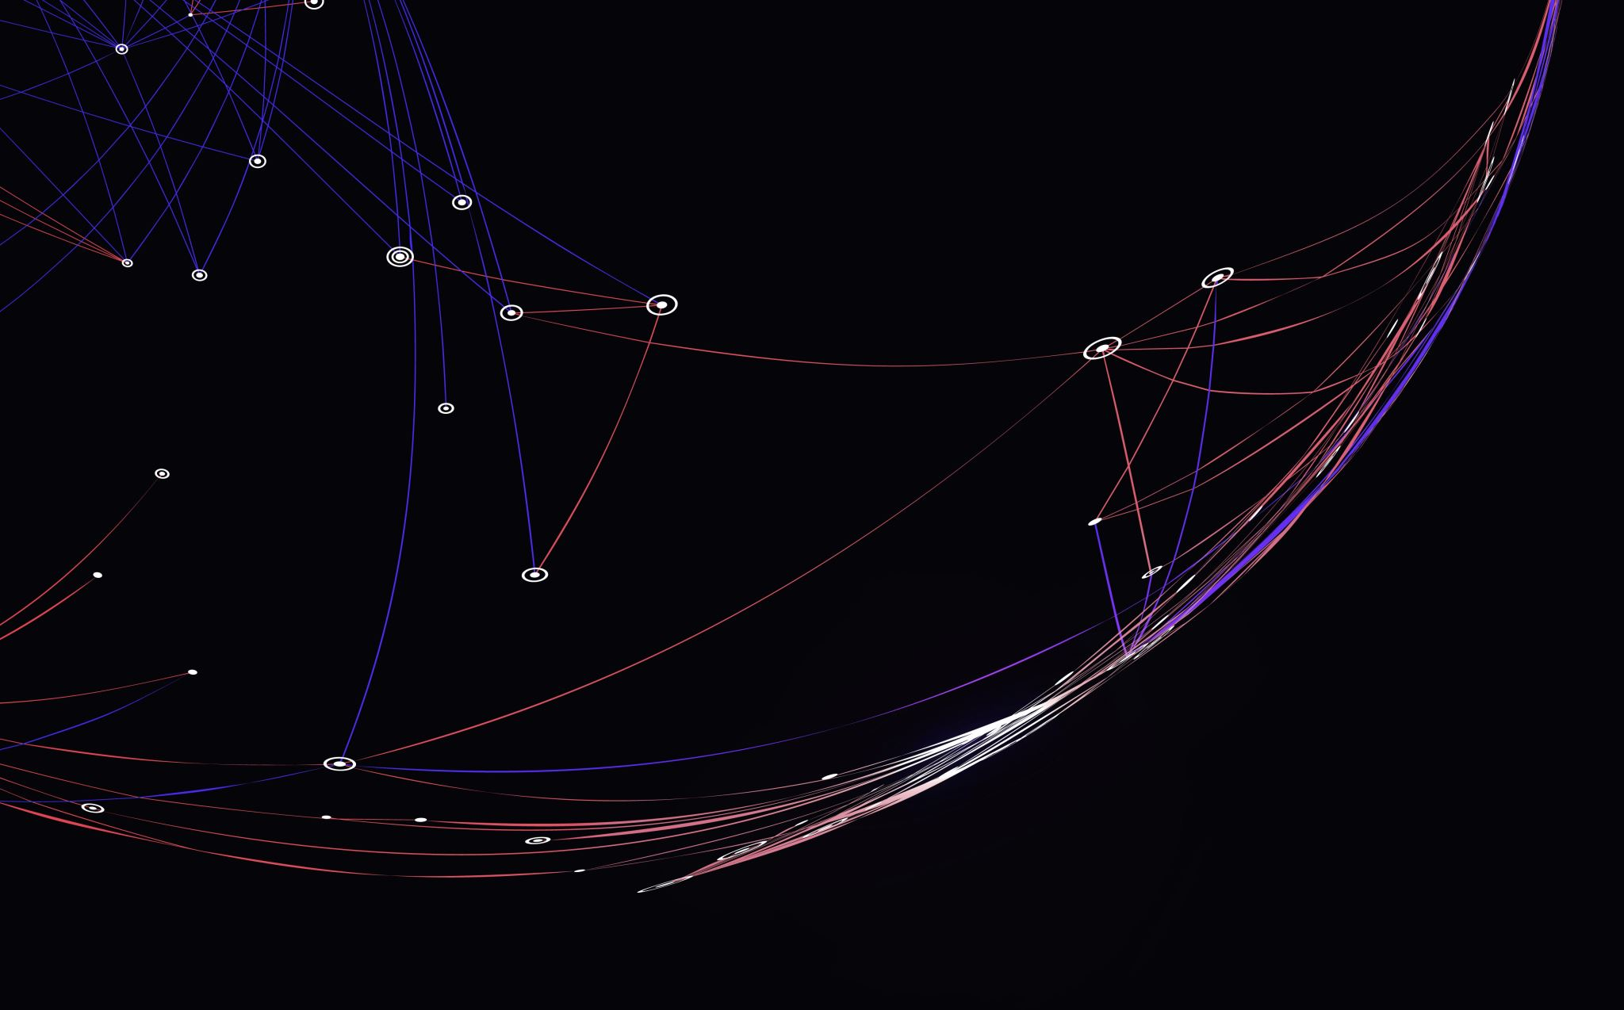
Cilt Kanseri Görüntülerinde FCN8-ResNetC ve Görüntü İşleme ile Kıl Temizliği ve Lezyon Bölütleme
.

Slide 2
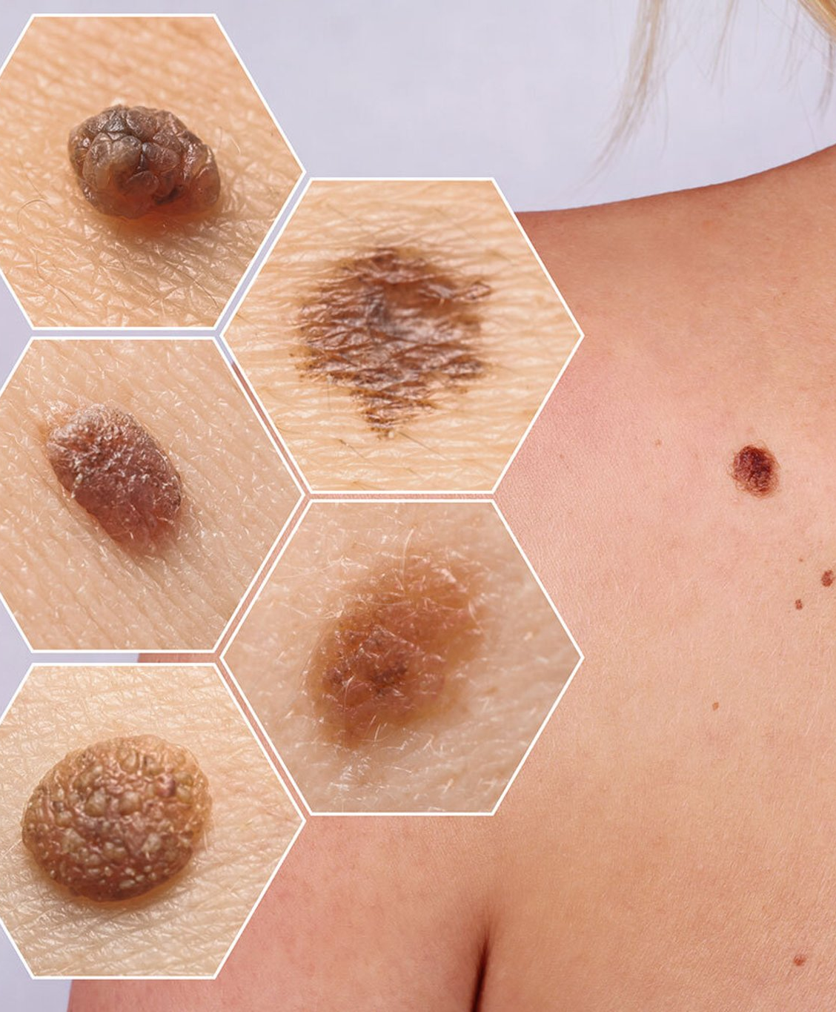
1-GİRİŞ
Cilt Kanseri ve Önemi: Kanserin çeşitli organlarda hücrelerin kontrolsüz çoğalması olduğunu vurgulamakta, 2020'de 10 milyon insanın kanser nedeniyle öldüğünü belirtiyor ve cilt kanserinin dünya genelinde yaygın olduğunu ifade etmekte.
Melanoma ve İstatistikler: Cilt kanseri türleri arasında melanomanın öne çıktığı ve bu kanser türünün ölümcül olduğu vurgulanmakta. Özellikle 2021'de ABD'de 115.320 yeni melanoma vakası ve 11.540 ölüm gerçekleştiği bilgisi mevcut.

Slide 3
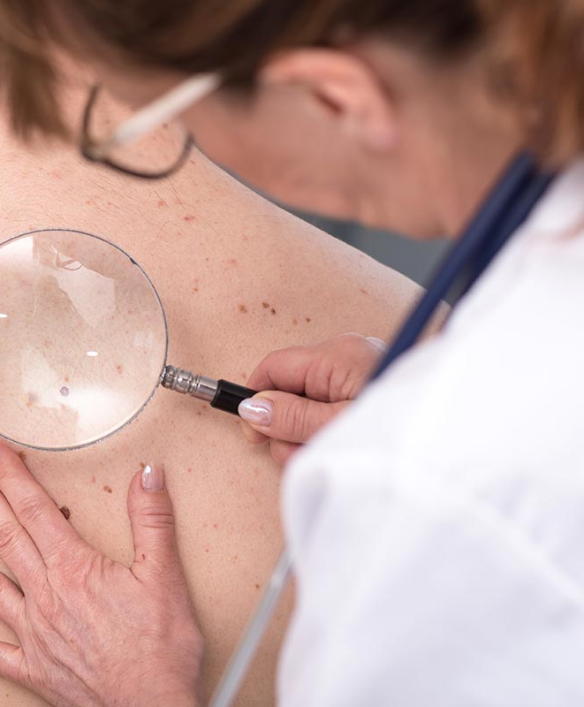
2- Erken Tanı ve Geleneksel Yöntemler:
Erken Tanının Önemi: Cilt kanserinin erken teşhisi için ABCD kuralı (A: asimetri, B:kenar boşluğu, C: renk, D: çap), biyopsi ve dermoskopi gibi geleneksel yöntemlerin kullanıldığı ifade ediliyor.
Geleneksel Yöntemlerin Sınırlamaları: ABCD kuralının düşük doğruluk oranına sahip olduğu ve dermatologların melanomu %75 doğrulukla tahmin edebildiği, ancak bu yöntemin kişinin fizyolojik durumundan etkilendiği belirtiliyor.

Slide 4
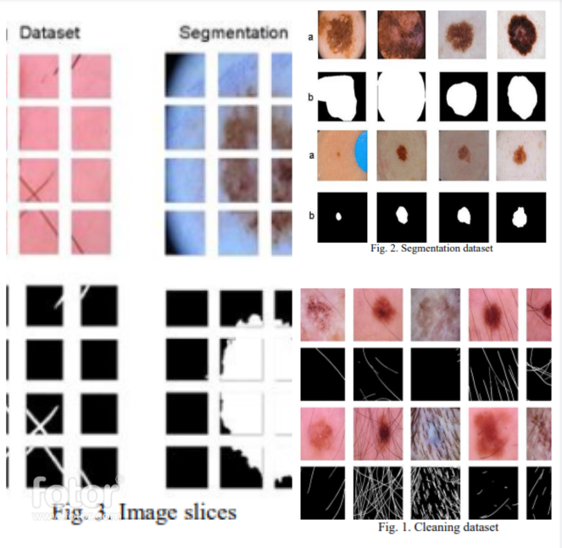
3. Yeni Teknolojik Yaklaşımlar:
Yapay Zeka ve Görüntü İşleme: Cilt kanserinin teşhisi için günümüzde yapay zeka ve görüntü işleme tekniklerinin kullanıldığı ifade edilmekte. Bu yöntemlerin insan hatalarını ortadan kaldırabileceği ve hızlı sonuçlar sağlayabileceği belirtilmekte.
Gürültü Temizleme ve Segmentasyon: Saç benzeri gürültünün doğru bir şekilde temizlenmesinin, lezyon görüntülerinin doğru bir şekilde segmente edilmesi için önemli olduğu vurgulanmakta.

Slide 5
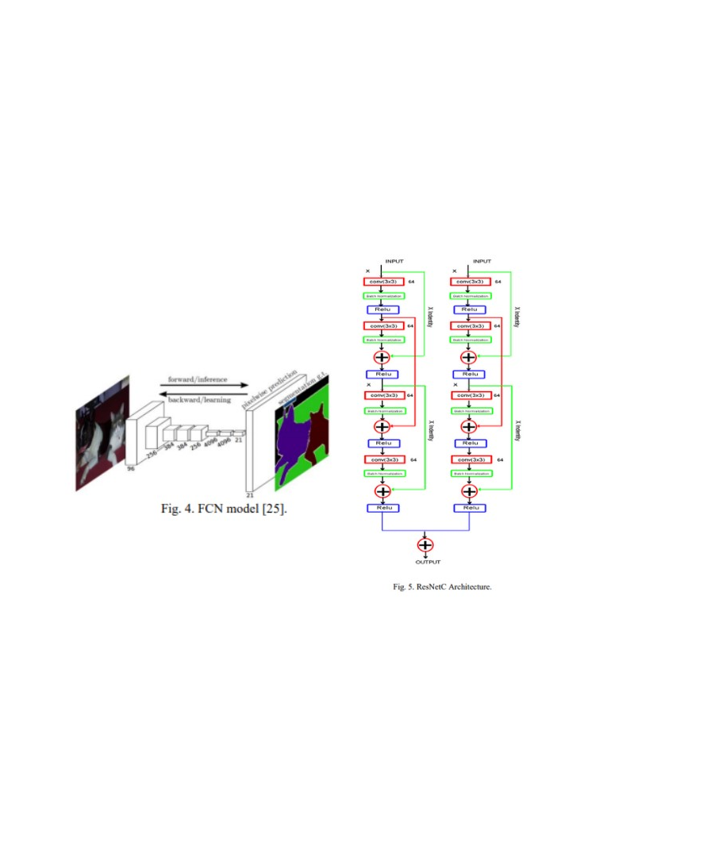
4. Yapılan Çalışmanın Tanıtımı:
FCN8 Temelli Yaklaşım: Çalışmada, saç temizleme ve segmentasyon için yeni bir FCN8 tabanlı yaklaşım sunulduğu belirtilmekte.
ResNetC'nin Eklenmesi: Daha yüksek başarı elde etmek için FCN8'e ResNetC'nin eklendiği ifade edilmekte.
Kullanılan Veri Setleri: Çalışmada ISIC 2018 ve PH2 olmak üzere iki farklı veri setinin kullanıldığı belirtilmekte.

Slide 6
5. Yöntem:
Veri Seti ve Ön İşleme: İki farklı veri seti olan ISIC 2018 ve PH2'nin kullanıldığı ve veri setinin artırılması için veri büyütme tekniklerinin kullanıldığı vurgulanıyor.
Önerilen Model: FCN8 algoritmasının kullanıldığı ve ResNetC'nin eklenerek başarı oranının artırıldığı belirtiliyor.
Eğitim Parametreleri: Eğitimde kullanılan parametrelerin, batch size, öğrenme oranı, epoch sayısı gibi detaylarının sunulduğu belirtiliyor.

Slide 7
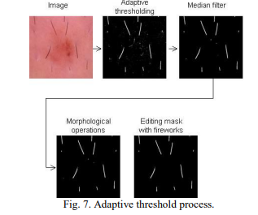
6. İlk Aşama: Saç Temizleme:
Adım Adım Saç Temizleme: Adaptive Thresholding, median filtresi ve morfolojik operasyonlar gibi adımların kullanıldığı saç temizleme aşamasının açıklaması sunuluyor.
3000 Saç Maskesi Oluşturulması: Çalışma kapsamında 3000 saç maskesi oluşturulduğu ve bu maskelerin lezyon görüntülerindeki saç gürültüsünü temizlemek için kullanıldığı belirtiliyor.

Slide 8
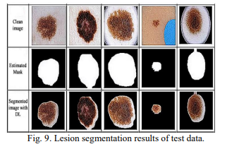
7. İkinci Aşama: Lezyon Segmentasyonu:
FCN8 ile Eğitim: Saç temizleme aşamasından sonra elde edilen temiz veri seti ile FCN8 algoritması kullanılarak eğitim aşamasını sunuluyor.
Morfolojik Operasyonlar ile Temizleme: Elde edilen segmentasyon sonuçlarının morfolojik operasyonlar ile temizlendiği ve sonuçların optimize edilir.

Slide 9
8- Sonuçlar
Saç Temizleme Aşaması:
Lezyon Segmentasyon Aşaması:
FCN8-ResNetC Modeli
Eğitim Başarı Oranı: %90.300
Eğitim Kayıp Oranı: %11.950
Doğrulama Başarı Oranı: %89.600
Doğrulama Kayıp Oranı: %7.285
Jaccard İndeksi: %85.900
mIoU (Mean Intersection Over Union): %89.050
Hassasiyet (Sensitivity): %89
Özgünlük (Specificity): %90.400
Eğitim Başarı Oranı: %98
Eğitim Kayıp Oranı: %9.200
Doğrulama Başarı Oranı: %95.100
Doğrulama Kayıp Oranı: %5.600
Jaccard İndeksi: %92.200
mIoU (Mean Intersection Over Union): %93.100
Hassasiyet (Sensitivity): %97.500
Özgünlük (Specificity): %98.050

Slide 10
10- REFERANSLAR
Baykara, O. (2016). "Current Modalities in Treatment of Cancer"
Bu makale, kanserin mevcut tedavi yöntemleri üzerine bir derleme sunmaktadır. Balıkesir Health Sciences Journal'da yayımlanan bu çalışma, kanser tedavisi konusundaki güncel yöntemleri, stratejileri ve gelişmeleri ele almaktadır. Tedavi modalitelerindeki son ilerlemeleri kapsayan geniş kapsamlı bir değerlendirme sunmaktadır.
World Health Organization (2021).
Dünya Sağlık Örgütü (WHO) tarafından yayımlanan bu kaynak, kanserle ilgili temel bilgileri içermektedir. Kanserle ilgili küresel istatistikler, risk faktörleri ve önleme stratejileri gibi konulara odaklanarak, genel bir bakış sunmaktadır.
Siegel, R. L., Miller, K. D., Jemal, A. (2021). "Cancer statistics"
Amerikan Kanser Derneği (ACS) tarafından yayımlanan bu makale, 2021 yılına ait kanser istatistiklerini detaylı bir şekilde analiz etmektedir. Kanser türleri arasındaki yaygınlık, mortalite oranları ve trendler hakkında kapsamlı veri sunmaktadır.
Unver, H. M., Ayan, E. (2019). "Skin Lesion Segmentation in Dermoscopic Images with Combination of YOLO and GrabCut Algorithm"
Bu çalışma, dermoskopik görüntülerde cilt lezyonlarının segmentasyonu için YOLO ve GrabCut algoritmalarının kombinasyonunu kullanmaktadır. Diagnostics Journal'da yayımlanan bu makale, görüntü işleme teknikleriyle deri lezyonlarını belirlemede yeni bir yaklaşım sunmaktadır.
Güngör, K. H. (2016). "Metastaz Yapmamış Melanoma Ve Melanoma Dışı Deri Kanserleri İçin Geliştirilmiş Olan Deri Kanseri İlişkili Yaşam Kalitesi Ölçeğinin (Dkykö) Türkçe Geçerlilik Ve Güvenilirliğinin Araştırılması"

Slide 11
REFERANSLAR
Güngör, K. H. (2016). "Metastaz Yapmamış Melanoma Ve Melanoma Dışı Deri Kanserleri İçin Geliştirilmiş Olan Deri Kanseri İlişkili Yaşam Kalitesi Ölçeğinin (Dkykö) Türkçe Geçerlilik Ve Güvenilirliğinin Araştırılması"
Ankara Üniversitesi Tıp Fakültesi'nde yapılan bu uzmanlık tezi, metastaz yapmamış melanoma ve melanoma dışındaki deri kanserleri için geliştirilen yaşam kalitesi ölçeğinin Türkçe geçerliliğini ve güvenilirliğini araştırmaktadır. Deri kanseriyle ilişkili yaşam kalitesini değerlendiren bu ölçeğin kullanılabilirliği üzerine odaklanmaktadır.
Ryerson University (2022).
Bu kaynak, melanom teşhisi için cilt lezyonlarının segmentasyon tekniklerini karşılaştıran bir çalışmaya aittir. Ryerson Üniversitesi'nde gerçekleştirilen bu araştırma, farklı segmentasyon tekniklerinin melanom teşhisindeki etkinliğini incelemektedir.
Arxiv (2021).
Arxiv'de yayımlanan bu makale, dermoskopik görüntülerde cilt lezyonlarını sınıflandırmak için derin öğrenmeye dayalı bir modelin bulut üzerinde uygulanmasını ele almaktadır. Yapılan bu model tabanlı mimari, dermal hücre görüntülerini sınıflandırmak için bulut bilişimini kullanma konusunda yeni bir yaklaşım sunmaktadır.

